Slide 1
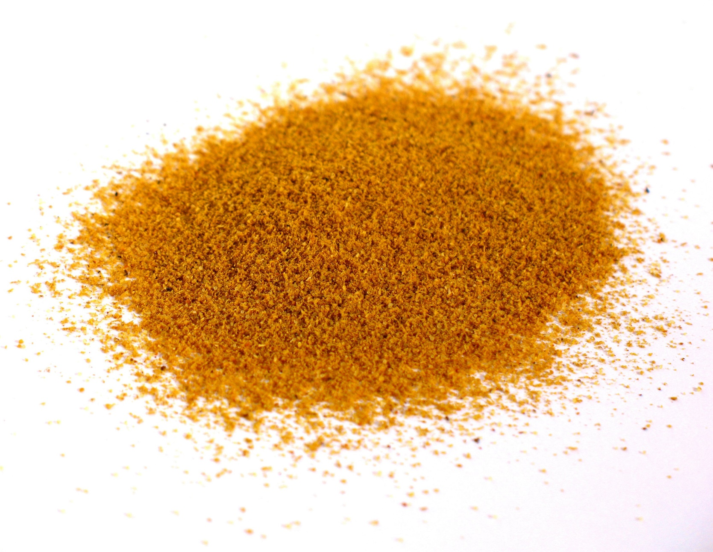
Какво е “Currying”?

Slide 2
История
Мойсей Илич Шейнфинкъл (Moses Ilyich Schönfinkel)
Хаскел Брукс Къри (Haskell Brooks Curry)

Slide 3
Имплементация
Function.prototype.curry = function() {
if (arguments.length < 1) {
return this; //return original function
}
var __method = this,
args = toArray(arguments);
return function() {
return __method.apply(this, args.concat(toArray(arguments)));
}
}

Slide 4
Пример 1
function add(a, b) { return a + b; }
//create function that returns 10 + argument
var addTo10 = add.curry(10);
addTo10(15); //25

Slide 5
Пример 2
function addHTML(el, html) { return el.innerHTML = html; }
var structure = {
header = addHTML.curry(myHeader),
content = addHTML.curry(myContent)
};
structure.header(‘some string’);
structure.content(‘some string’);

Slide 6
Пример 3
var converter = function(ratio, symbol, input) {
return [(input*ratio).toFixed(1),symbol].join(" ");
}
var kilosToPounds = converter.curry(2.2,"lbs");
var milesToKilometers = converter.curry(1.62, "km");
kilosToPounds(4); //8.8 lbs
milesToKilometers(34); //55.1 km

Slide 7
Приложение
Шаблонни функции
Преизползване на логика
Подготовка за бъдещи извиквания
Временно състояние и “scope”

Slide 8
Линкове
Crockford -> http://tinyurl.com/nywoza
Angus Croll -> http://tinyurl.com/q3v3rda

Slide 9
Въпроси?

